Slide 1

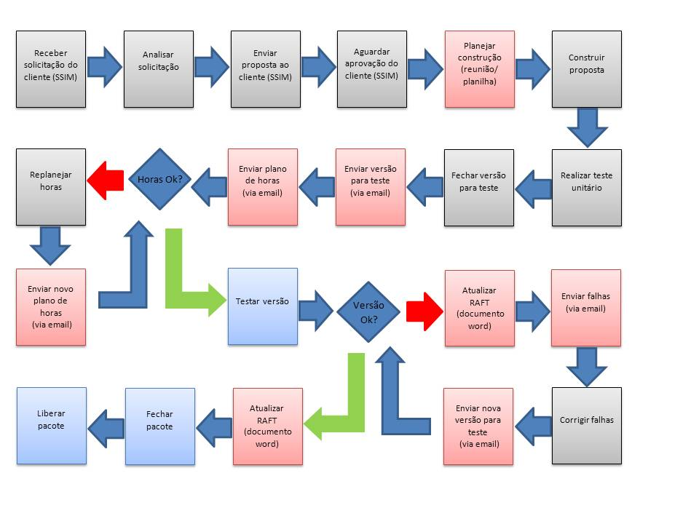

Coordenadoria de Tecnologia da Informação
Curso de Tecnologia em Análise e Desenvolvimento de Sistemas
Análise da Viabilidade de Implantação de Ferramenta Workflow em Apoio ao Sistema ERP
Marília Sbrana de Oliveira (marilia.sbr@hotmail.com)
Orientador: Jefferson Blaitt (jefferson.blaitt@fatec.sp.gov.br)
Introdução
Num fluxo de negócios, muitas instâncias individuais fazem parte de um mesmo processo onde cada uma é associada a um conjunto de informações e regras, todas devendo atuar de forma harmônica. Atualmente, inúmeras empresas no ramo tecnológico possuem uma poderosa ferramenta ERP (Enterprise Resource Planning) como produto ou, então, para controle de seus processos internos.
Contudo, em certos casos, na implantação de um ERP nem todas as instâncias passam a ser automatizadas, restando à algumas a utilização de documentos e o processo manual. Através desse trabalho manual, podem surgir algumas consequências negativas como perda de tempo com retrabalhos, duplicação de dados e excesso de informações desnecessárias e, com isso, cresce a necessidade de automatizar esses processos.
Objetivo
Nesta pesquisa será apresentada a proposta de implantação de uma ferramenta workflow, chamada ProcessMaker, para um certo fluxo que possua parte de suas instâncias como trabalho manual, considerando a demanda de informações de uma grande empresa e ainda o seu próprio ERP em paralelo. Toda a fase de adaptação será analisada com um estudo de caso focado nas principais alterações do processo e suas consequências, tanto para a empresa quanto para os seus colaboradores e, também, na influência exercida sobre o ERP existente.
Tecnologias Utilizadas
A ferramenta utilizada para a pesquisa será o ProcessMaker, desenvolvida pela Colosa Inc. Além de ter um caráter Open Source, o ProcessMaker possui uma plataforma totalmente flexível com extrema facilidade de uso. Dentre suas principais características, podemos citar:
possibilita o gerenciamento de usuários, grupos, formulários, documentos, mensagens e alertas
não requer experiência de programação anterior
possui formulários customizáveis e documentos de saída personalizados tanto em PDF quanto DOC
é possível manter abas com o que está acontecendo em sua organização com relatórios personalizados
Em sua parte técnica, possui gatilhos com código opcional PHP para cálculos complexos e funções avançadas além do compartilhamento de informações com banco de dados externos e sistemas DMS, BI, CMS e ERP.
A ferramenta ProcessMaker baseia-se no conceito de workflow, em português, fluxo de trabalho. Representa a montagem de uma sequência de passos que, a partir da mesma, torna-se possível automatizar certo processo. A partir de um conjunto de regras definidas é possível que os documentos, informações e tarefas possam ser transmitidos de uma pessoa para outra ou de um setor para outro.
Estudo de Caso
O estudo será baseado a partir de um dos fluxos realizados nos processos de uma das principais referências tecnológicas do segmento da saúde, com unidade na cidade de Sorocaba.
O fluxo escolhido foi o processo realizado pelo setor de Serviços em comunicação com a Homologação. O setor de Serviços é responsável por customizações solicitadas por clientes no sistema. Possui contato direto com a Homologação, que é o setor responsável pelos testes de qualidade, partindo das correções, customizações e alterações do sistema as quais são realizadas, além do setor de Serviços, pela Inovação e a Manutenção. A empresa também conta com o setor do Suporte, responsável pelo auxílio ao cliente.
Na imagem abaixo podemos ver os processos que são realizados de maneira manual ou contam com utilização de documentos, estando os mesmos localizados com a cor vermelha no quadro. Os quadros em cinza representam as tarefas do setor de Serviços e, em azul, da Homologação. O processo manual conta com planilhas, envio de e-mails e atualizações de documentos Word.
Resultados Esperados
O esperado é de que estas instâncias deixem de utilizar dos meios manuais, surgindo, assim, uma integração completa entre os setores, extinguindo os problemas encontrados de perda de tempo, duplicações, excesso de informações e falha na comunicação.
Referências
CRUZ, Tadeu. Workflow II: A Tecnologia que Revolucionou Processos, Rio de Janeiro: E-Papers Serviços Editoriais, 2004.
CRUZ, Tadeu. Uso e Desuso de Sistemas de Workflow, Rio de Janeiro: E-Papers Serviços Editoriais, 2005.

